Slide 1
স্বাগতম

Slide 2
পরিচিতি
-আব্দুর রাজ্জাক
প্রভাষকঃ-রাষ্ট্রবিজ্ঞান
ধীপুর ইসলামিয়া ফাযিল মাদ্রাসা
টংগীবাড়ী-মুন্সীগঞ্জ।
শ্রেণিঃ-দশম বিষয়ঃ-বাংলাদেশ ও বিশ্ব পরিচয় আজকের পাঠঃ-জাতীয় সম্পদ ও অর্থনৈতিক ব্যবস্থা
সময়ঃ-৪৫মিঃ তারিখঃ-২৫/০৪/২০১৬ইং

Slide 3
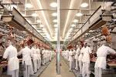
কারখানা
কারখানা
খামার
খামার

Slide 4
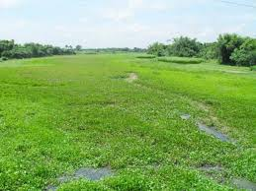
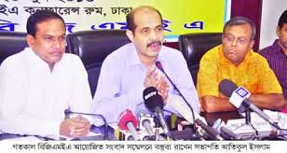
ভূমি
সংগঠক
শ্রমিক
মূলধন

Slide 5
বিভিন্ন অর্থনৈতিক ব্যবস্থা

Slide 6
এ পাঠ শেষে শিক্ষার্থীরা…
01.অর্থনৈতিক ব্যবস্থা কী তা বলতে পারবে;
02.অর্থনৈতিক ব্যবস্থার শ্রেনি বিভাগ বর্ণনা করতে পারবে;
03.ধনতান্ত্রিক অর্থনৈতিক ব্যবস্থার বৈশিষ্ট্য বলতে পারবে;
04.সমাজতান্ত্রিক অর্থব্যবস্থার বৈশিষ্ট্য ব্যাখ্যা করতে পারবে;
05.মিশ্র অর্থনৈতিক ব্যবস্থার বৈশিষ্ট্য বিশ্লেষন করতে পারবে;
06.ইসলামী অর্থ ব্যবস্থার বৈশিষ্ট্য বর্ণনা করতে পারবে;

Slide 7
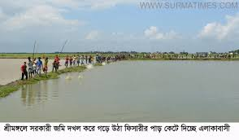
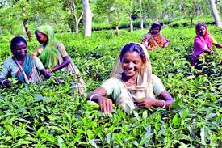
মূলধন-(ব্যাক্তি মালিকানা)
ধনতান্ত্রীক অর্থব্যবস্থা
ভূমি-(ব্যাক্তি মালিকানা)
শ্রমিক-(ব্যাক্তি মালিকানা)
সংগঠক-(ব্যাক্তি মালিকানা)

Slide 8
ধনতান্ত্রিক অর্থনৈতিক ব্যবস্থার বৈশিষ্ট্যঃ-
০১-শ্রমিক শোষণ
০২-ভোক্তার স্বাধীনতা
০৩-অবাদ প্রতিযোগিতাঃ
০৪-সর্বাধিক মুনাফা অর্জনঃ
০৫-উদ্যোগ গ্রহনের স্বাধীনতাঃ
০৬-উৎপাদনের উপাদানের মালিক ব্যক্তিঃ

Slide 9
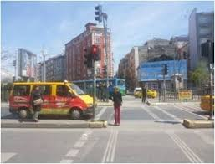
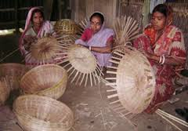
সমাজতান্ত্রীক অর্থনীতিক
শ্রমিক-(রাষ্ট্রমালিকানা)
মূলধন-(রাষ্ট্রমালিকানা)
কুটিরশিল্প(রাষ্ট্রমালিকানা)
সংগঠক(রাষ্ট্র)
কৃষি(রাষ্ট্রমালিকানা)

Slide 10
সমাজতান্ত্রিক অর্থনৈতিক ব্যবস্থার বৈশিষ্ট্যঃ
০১-উৎপাদনের উপাদান সমূহের মালিক রাষ্ট্রঃ
০২-অর্থনৈতিক কার্যাবলিতে সরকারি নির্দেশনাঃ
০৩-ভোক্তার স্বাধীনতার অভাবঃ
০৪-অর্থনৈতিক কার্যাবলির উদ্দেশ্য জনকল্যানঃ
০৫-মুনাফার মালিক রাষ্ট্রঃ

Slide 11
ব্যক্তি মালিকানা
ব্যক্তি/রাষ্ট্র মালিকানা
রাষ্ট্র মালিকানা
ব্যক্তি মালিকানা
ব্যক্তি/রাষ্ট্র
ব্যক্তি মালিকানা
রাষ্ট্র মালিকানা

Slide 12
মিশ্র অর্থনীতির বৈশিষ্ট্য
সরকারি ও বেসরকারি খাতের সহাবস্থান
অবাধ প্রতিযোগিতা
সর্বাধিক মুনাফা অর্জন
উদ্দ্যোক্তা ও ভোক্তার স্বাধিনতা
আয় বন্টনে দ্বৈত নীতি

Slide 13
ইসলামী অর্থনীতির বৈশিষ্ট্য
শরিয়ত ভিত্তিক
ব্যক্তি মালিকানা
সুদ মুক্ত
আয় বন্টন
ন্যায্য মুজুরি

Slide 14
অর্থনৈতিক ব্যবস্থা
ধনতান্ত্রিক
সমাজ তান্ত্রিক
মিশ্র অর্থনীত
ইসলামি অর্থঃ

Slide 15
মূল্যায়ন
০১।অর্থব্যবস্থা কী ?
০২।অর্থ ব্যবস্থা কত প্রকার ?
০৩।মিশ্র-অর্থব্যবস্থা বলতে কী বুঝ?
০৪।সমাজতান্ত্রীক অর্থব্যবস্থার বৈশিষ্ট্য বর্ননা কর।

Slide 16
দলিয় কাজ
ধনতান্ত্রিক এবং সমাজতান্ত্রিক অর্থনৈতিক ব্যবথার মধ্যে প্রধান তিনটি পার্থক্য বর্ণনা কর।

Slide 17
বাড়ির কাজ
বাংলাদেশে কোন ধরনের অর্থনৈতিক ব্যবস্থা চালু থাকলে ভালো হত বলে তুমি মনে কর ? উত্তরের স্বপক্ষে যুক্তি দাও।

Slide 18
ধন্যবাদ

